Slide 1
Les molécules
Chapitre 4 :
Les objectifs de connaissance :
Les objectifs de savoir-faire :

Slide 2
Voir Activités : « Structure et géométrie des molécules »
1. Structure des molécules
1.1. Les liaisons dans une molécule
Définition :
Dans les molécules, les atomes s’associent en formant des liaisons dites « covalentes » : elles sont le résultat de la mise en commun des électrons de la couche externe des atomes. Elle se schématise par un trait :
Liaison covalente (simple)
C − C
A RETENIR :
Les électrons mis en commun par deux atomes sont considérés comme appartenant à ces deux atomes.
Une liaison covalente double (mise en commun de 4 électrons) est représentée par 2 traits (C = C) et une liaison covalente triple (mise en commun de 6 électrons) par 3 traits (C ≡ C).

Slide 3
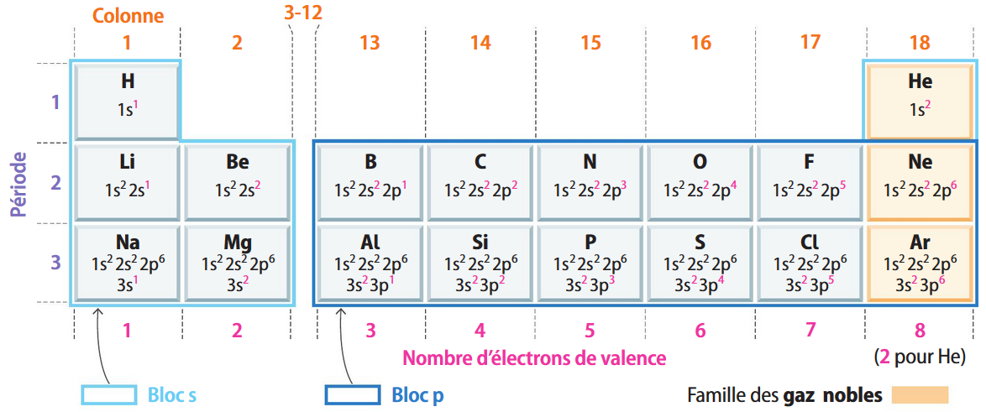
Comment peut-on prévoir le nombre de liaisons covalentes que peut établir un atome ?
On peut déterminer la formule développée d’une molécule lorsqu’on connait sa formule brute : le nombre de liaisons covalentes que peut établir un atome dépend du nombre d'électrons que présente cet atome sur sa couche externe.
Pour l'hydrogène (H) dont seule la couche 1s est occupée par des électrons, le nombre d’électrons manquant pour compléter la couche au maximum permet de prévoir que cet atome va donner une seule liaison covalente ;
Pour les atomes des autres éléments, le nombre d’électrons, qu’il manque pour compléter leur couche externe à 8 électrons et qui possèdent p électrons dans cette couche externe, permet de prévoir qu'ils peuvent établir 8 - p liaisons covalentes.

Slide 4
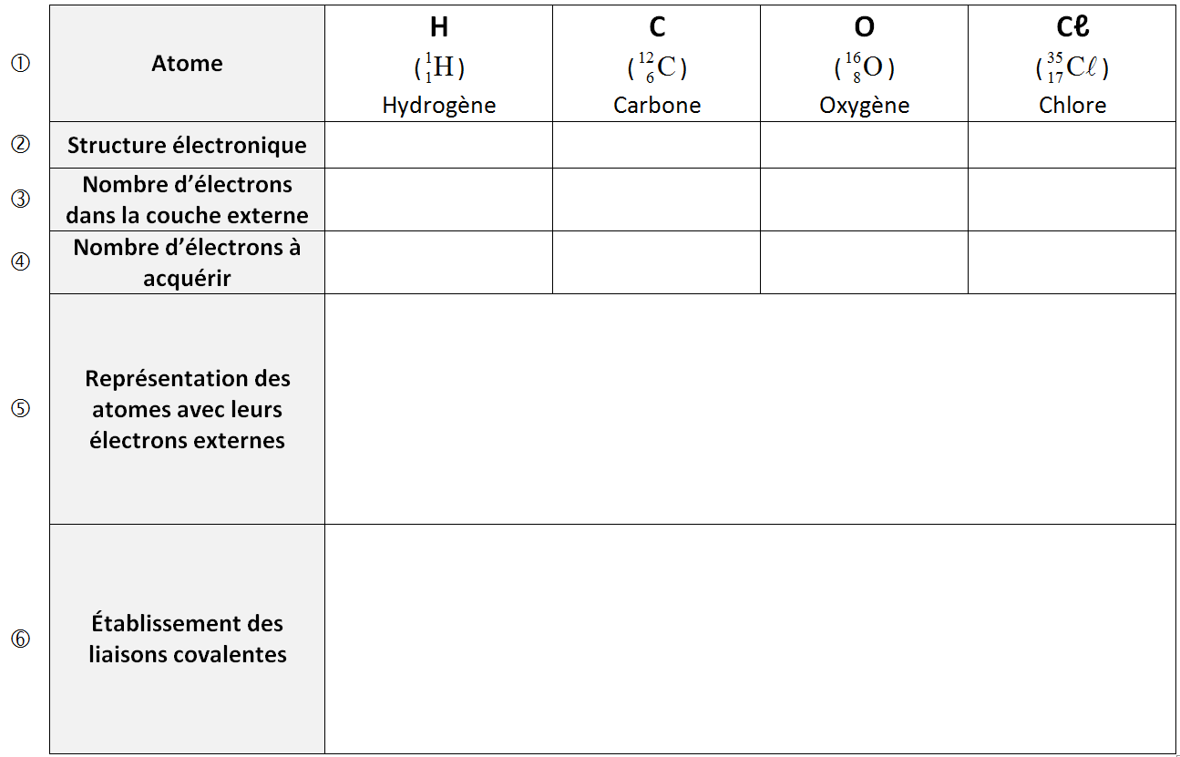
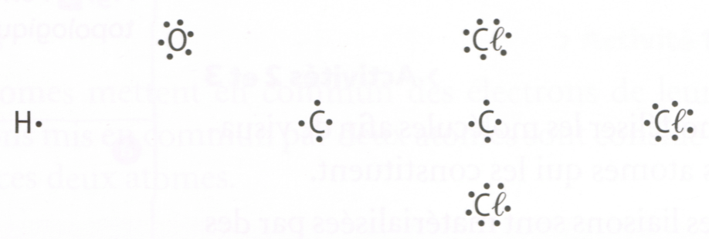
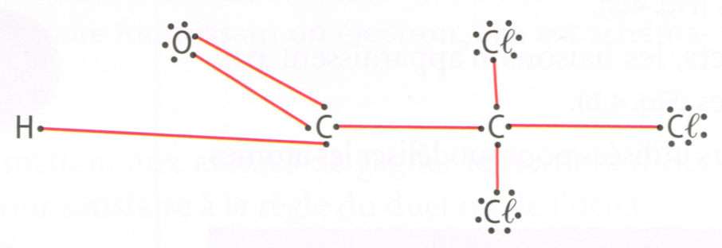
Exemple : Retrouver la formule développée de la molécule de chloral (C₂HCℓ₃O)
(K)¹
(K)²(L)⁴
(K)²(L)⁶
(K)²(L)⁸(M)⁷
1
4
6
7
1
4
2
1

Slide 5
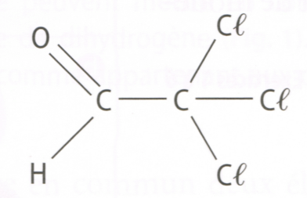
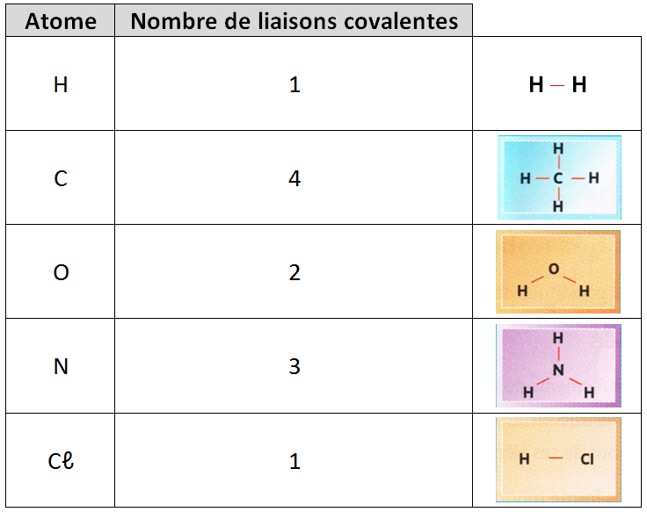
Finalement, la formule développée de la molécule de chloral est :
Remarque : une autre méthode consiste à connaitre le nombre de liaisons covalentes que vont engendrer chaque atome de la molécule.

Slide 6
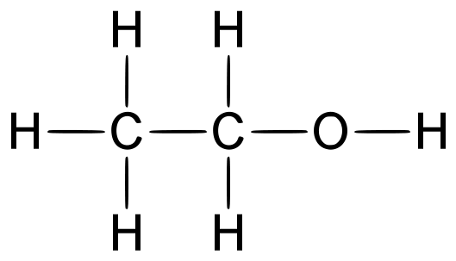
1.2. Représentation des molécules
Définitions :
La formule brute d’une molécule indique la nature et le nombre des atomes qui la composent ;
La formule semi-développée plane fait apparaître tous les atomes et toutes les liaisons entre ces atomes SAUF les liaisons avec les atomes d’hydrogène ;
La formule développée plane fait apparaître tous les symboles des atomes et toutes les liaisons entre les atomes.
Exemple :
Nom de la molécule | Formule brute | Formule semi-développée | Formule développée
Éthanol
C₂H₆O
CH₃ − CH₂ − OH
Remarques :
Une formule développée est écrite à partir du modèle moléculaire éclaté ;
Parfois, les molécules sont très complexes et difficiles à représenter. On utilise alors une autre représentation qui s’appelle la formule topologique.

Slide 7
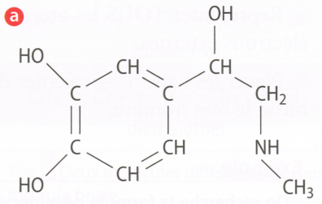
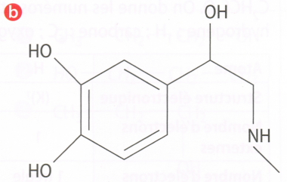
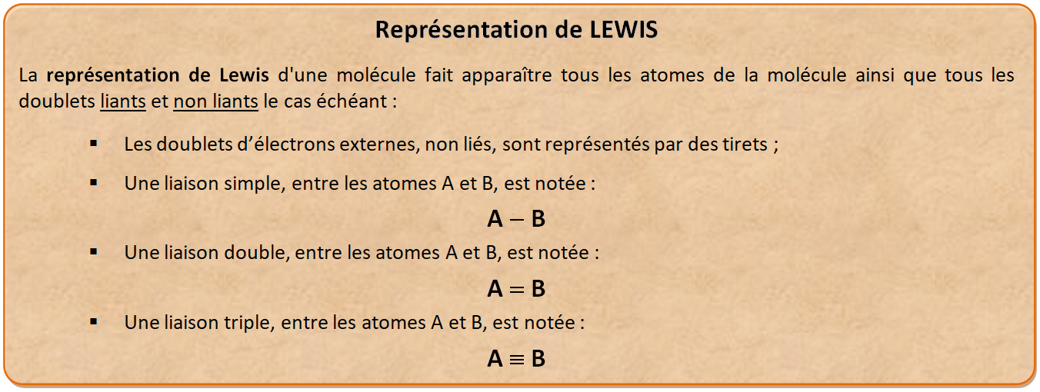
Exemple :
Adrénaline
Formule semi-développée
Formule topologique
1.3. Représentation de Lewis
Définition :
Les électrons de la couche externe de l’atome non engagés dans une liaison se regroupent deux par deux en doublets non liants (ou doublets libres) localisés autour de l’atome.

Slide 8
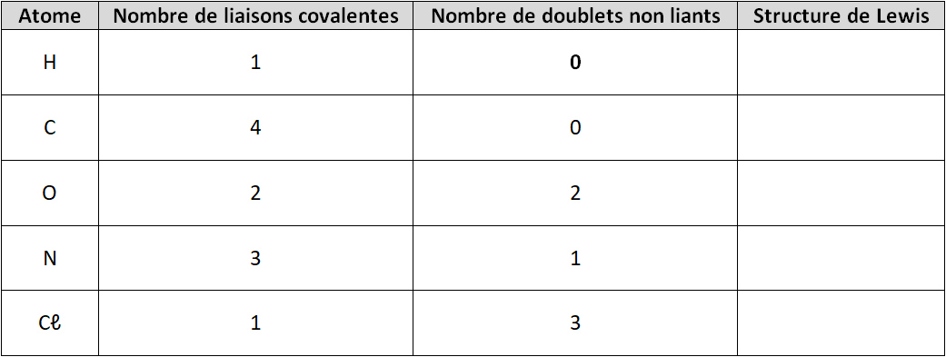






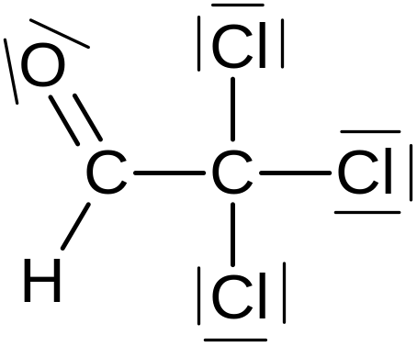
Ainsi :
ou
Exemple : Représentation de Lewis de la molécule de chloral (C₂HCℓ₃O) [Voir $1.1]

Slide 9
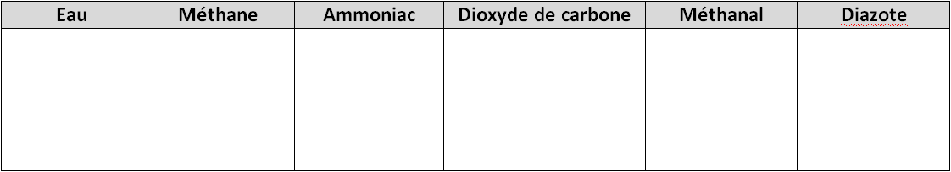
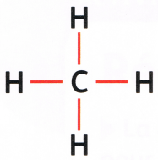
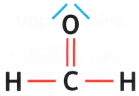
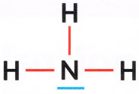



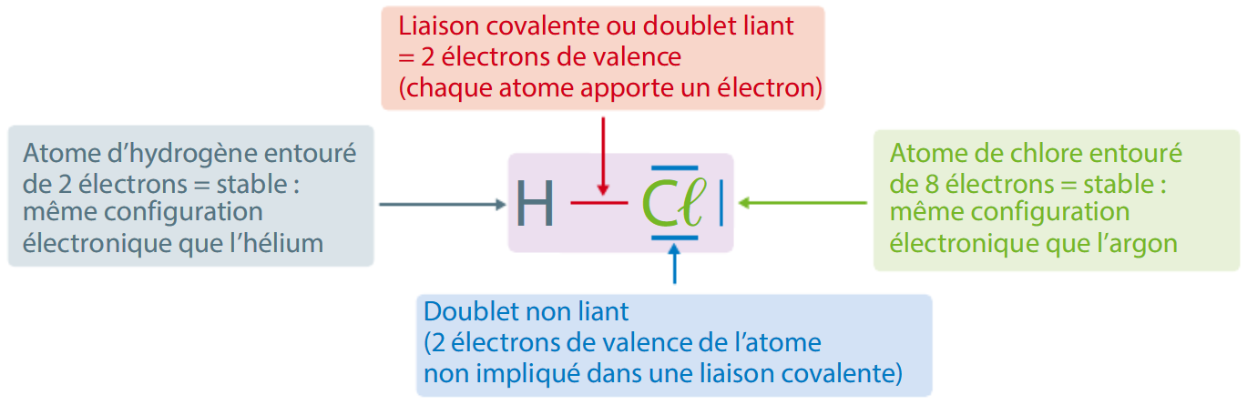
Exercice : formules de Lewis de quelques molécules
A RETENIR :
Pour se stabiliser, les atomes peuvent s’associer en formant des molécules et ainsi acquérir la configuration électronique du gaz noble de numéro atomique le plus proche :
Le schéma (ou représentation) de Lewis indique le nombre de doublets liants et non liants autour de chaque atome de la molécule. Il permet de justifier la stabilité des atomes dans la molécule ;

Slide 10
L’ensemble des électrons de valence se répartissent en doublets liants et non liants.
1.4. L’énergie de liaison
Définition :
L’énergie de liaison d’une molécule est l’énergie qu’il faut lui fournir pour rompre la liaison covalente et obtenir ses atomes à l’état gazeux A_{(g)} et B_{(g)}.
2. Modélisation d’une molécule
Une molécule est un édifice neutre constitué d’atomes connectés entre eux par des liaisons.
On peut modéliser une molécule grâce à un modèle moléculaire qui rend compte de la structure et de la géométrie de la molécule (voir activité : « Comment sont formées les molécules ? »).
Il est possible de construire 2 types de modèles :
Le modèle éclaté : il permet de bien visualiser les liaisons et les angles de liaison ;
Le modèle compact : il traduit un peu mieux la réalité, les atomes étant en contact les uns avec les autres.

Slide 11

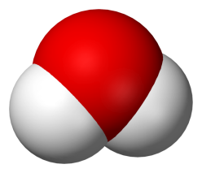
Exemple : Les modèles moléculaires de la molécule d’eau
Molécule d’eau
Modèle éclaté
Modèle compact
Exercices : n°13 p77, n°16 p77, n°19 p77, n°24 p79, n°30 p81, n°36 p83

